Slide 1
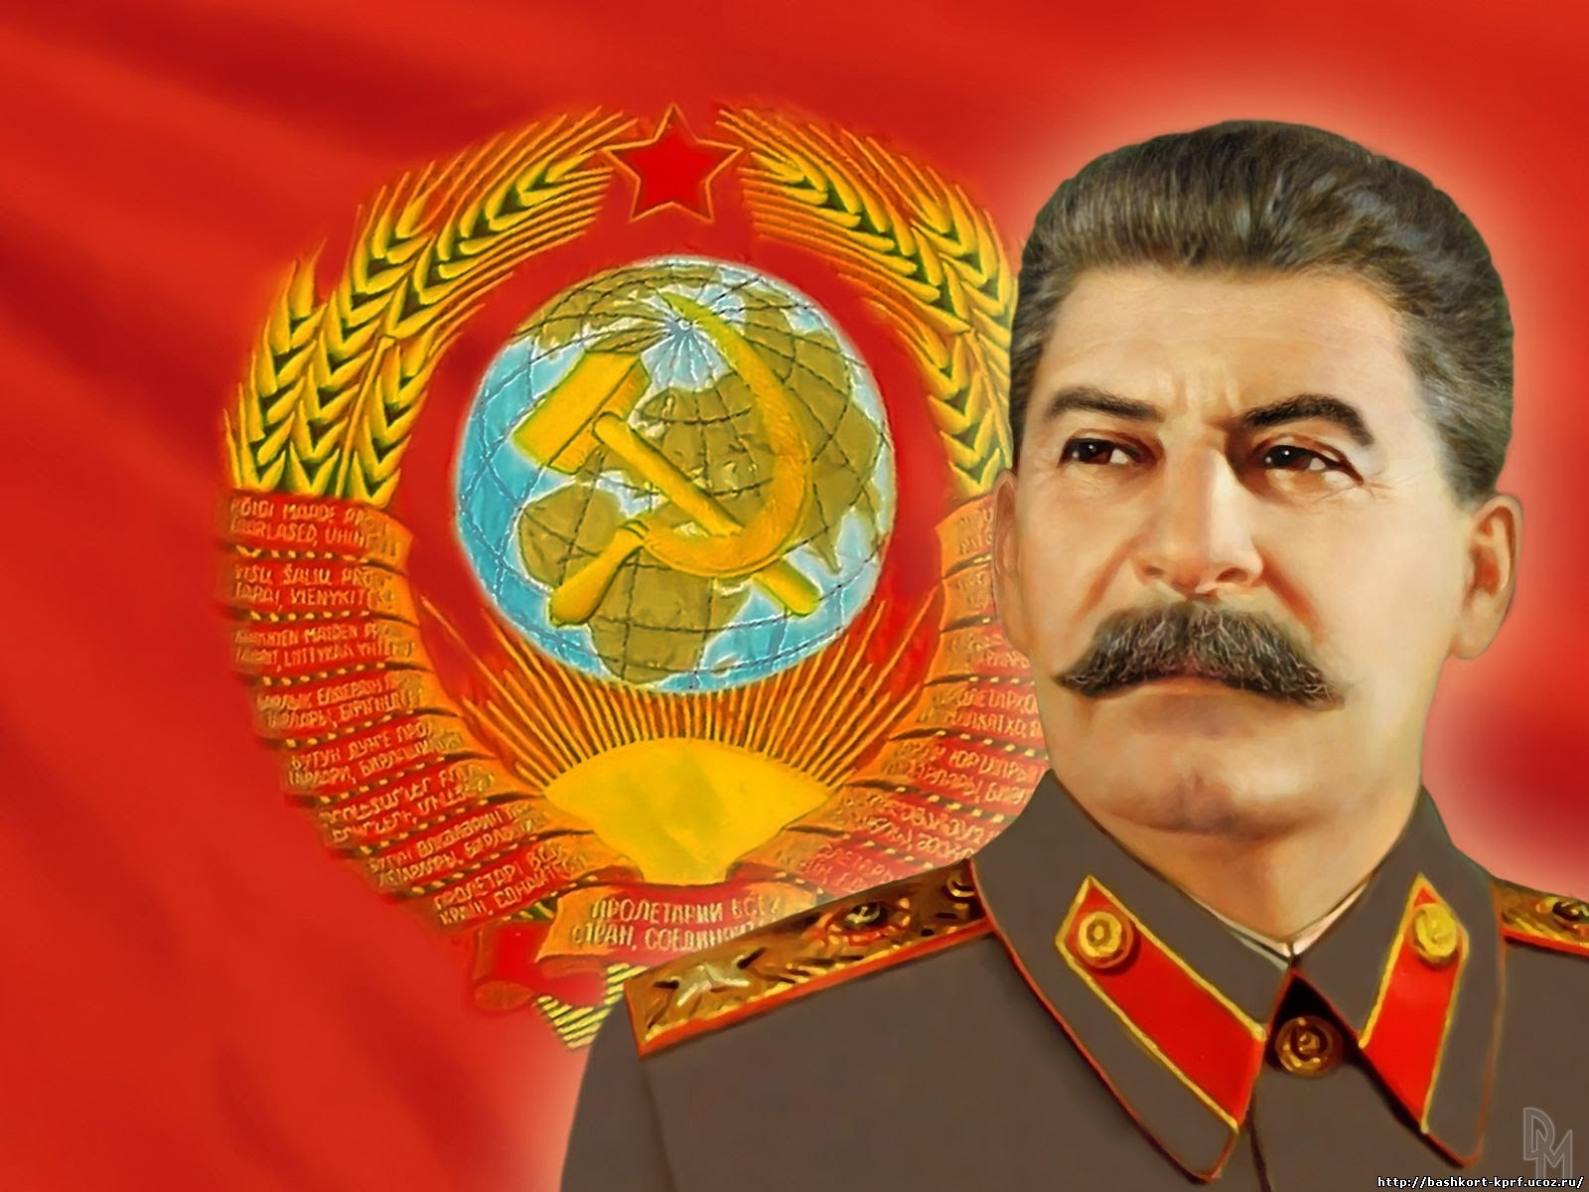
Сталин в оценках современников и историков
«Мы вопрошаем и допрашиваем прошедшее, чтобы оно объяснило нам наше настоящее и намекнуло о нашем будущем»
В.Г.Белинский

Slide 2

Я родом оттуда, где серп опирался на молот,
А разум на чудо, а вождь на бездумие стай,
Где старых и малых по сёлам выкашивал голод,
Где стала евангельем «Как закалялася сталь»,
Где дар и задумчивость с детства взяты под охрану,
Где музыка глохла под залпами мусорных зим,
Где в яростной бурке Чапаев скакал по экрану
И щёлкал шары звонкощёкий подпольщик Максим,
Где жизнь обрывалась, чудовищной верой исполнясь,
Где, нежно прижавшись, прошли нищета и любовь,
Где пела Орлова и Чкалов летел через полюс,
А в чёртовых ямах никто не считал черепов,
Где вздохи ровесников стали земной атмосферой,
Винясь перед нами, а я перед ними в долгу,
Где всё это было моими любовью и верой,
Которых из сердца я выдрать ещё не могу.
Чичибабин Б.

Slide 3
Проблема
Сталин- продукт эпохи или эпоха – продукт Сталина?

Slide 4
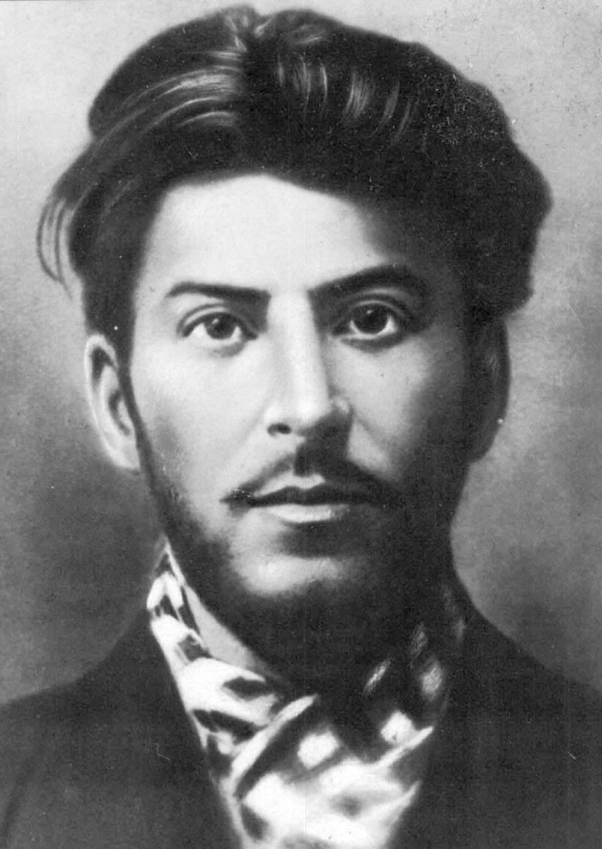
Иосиф Джугашвили

Slide 5
«Сталин, сведя постепенно на нет все зачатки советского демократизма, создавшиеся было в последние ленинские годы, довел до крайнего выражения самодержавие партии в стране.
В то же время в самой партии централизация была доведена до крайних своих выражений...»
Дмитриевский С.
Какова ваша точка зрения по данной проблеме?

Slide 6
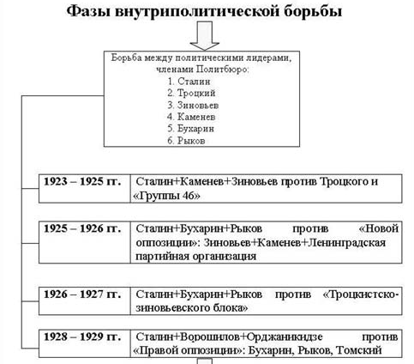
Борьба за власть

Slide 7
«Всевластие революции , ни за что ни про что доставшееся ему, окончательно его развратило. Но во всем, что он делал, был протест против всего человеческого. Что обозлило его? Может быть так выразился бунт посредственности, решившей отомстить за все свои нули».
Ципко А.
А как думаете вы? Согласны ли вы с таким подходом к личности Сталина?

Slide 8
Сталинская индустриализация
Продукция | 1928г. | 1932г. | 1932 к 1928 (%) 1-я пятилетка
Чугун, млн. т. | 3,3 | 6,2 | 188 %
Сталь, млн. т. | 4,3 | 5,9 | 137 %
Прокат чёрных металлов, млн. т. | 3,4 | 4,4 | 129 %
Уголь, млн. т. | 35,5 | 64,4 | 181 %
Нефть, млн. т. | 11,6 | 21,4 | 184 %
Электроэнергия, млрд кВт·ч | 5,0 | 13,5 | 270 %

Slide 9
Массовые репрессии
«Я считаю, что к жертвам репрессий нельзя отнести только тех, кто сидел в лагерях или погиб. В принципе жертвой репрессий был весь народ»
Р. Медведев
Поддерживаете ли вы данную позицию? Обоснуйте свое мнение.

Slide 10
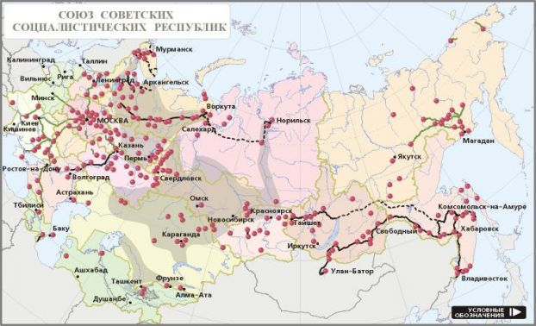
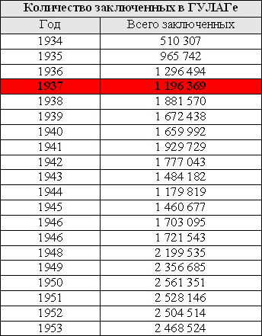
Массовые репрессии

Slide 11
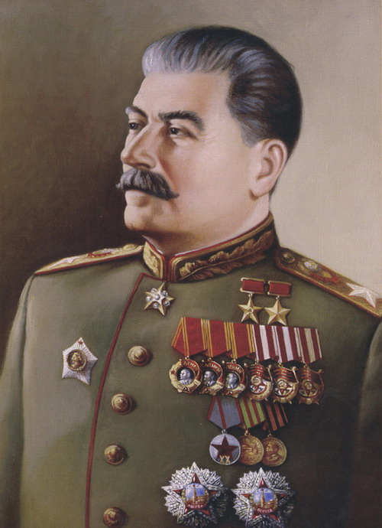
Верховный Главнокомандующий

Slide 12
ФОМ

Slide 13
ФОМ

Slide 14
Проблема
Сталин - продукт эпохи или эпоха – продукт Сталина?

